Slide 1
Качество программного обеспечения.
Метрики
Великий Новгород 2013 г.

Slide 2
Введение
Наиболее важная характеристика программных продуктов
Качество
Качество ПО

Slide 3
Понятие качества и его многомерность
Качество - это полнота свойств и характеристик продукта, процесса или услуги, которые обеспечивают способность удовлетворять заявленным или подразумеваемым потребностям.(Определение ISO)
Качество программного обеспечения - это степень, в которой оно обладает требуемой комбинацией свойств. (Определение IEEE)
Качества ПО

Slide 4
Понятие качества и его многомерность
Information Systems Quality
Качество организации
Качество ПО
Качество сервиса
ISQ
Качество обслуживаемого бизнес процесса
Качество данных
Качество информации
Качество инфраструктуры
Enterprise Quality
Качество ПО

Slide 5
Понятие качества и его многомерность
Качество ПО
Качество инфраструктуры
Качество данных
Качество информации
Качество организации
Качество сервиса
Качество процесса
Качество ПО

Slide 6
Понятие качества и его многомерность
Качество продукта
Качество процесса
Качество организации
Качество ПО

Slide 7
Характеристики качества
Отсутствие характеристики при договоре
Разный учёт или пропуск при испытаниях
КОНФЛИКТ!
Качество ПО

Slide 8
Характеристики качества
Не существует единственной метрики
Спектр проектно-зависимых метрик
Метрики качества - изначально неочевидная категория
Качество ПО

Slide 9
Характеристики качества
Модель ISO 9126
Функциональная пригодность (функциональность) :
• пригодность для применения;
• корректность (правильность, точность);
• способность к взаимодействию;
• защищенность.
Надежность :
• уровень завершенности (отсутствие ошибок);
• устойчивость к дефектам;
• восстанавливаемость .
Качество ПО

Slide 10
Характеристики качества
Эффективность:
• временной эффективностью;
• используемостью ресурсов.
Практичность :
понятность;
удобство изучения;
простота использования;
привлекательность.
Качество ПО

Slide 11
Характеристики качества
Сопровождаемость :
• удобство анализа;
• изменяемость;
• стабильность;
• тестируемость.
Переносимость (мобильность):
• адаптируемость;
• простота установки – инсталляции;
• соответствие (совместимость);
• замещаемость.
Качество ПО

Slide 12
Пример графического изображения качества
Корректность 97%
Надежность 61%
Безопасность 100%
Ремонтопригодность 60%
Гибкость 82%
Удобство в использовании 100%
Качество ПО

Slide 13
Цена качества
Цена качества - стоимость в составе продукта, которая может быть сэкономлена, если все исполнители работают безупречно.
Стоимость работ на доработку
Согласованная, несогласованная
Качество ПО

Slide 14
Цена качества
Несогласованная
Внутренние
издержки
Внешние
издержки
Издержки связанные с проблемами, выявленными до того, как продукт отправлен заказчику
Затраты связанные с ошибками, проявившимися при эксплуатации продукта
Качество ПО

Slide 15
Цена качества
Совершенствование процесса разработки и внедрения программного обеспечения значительно уменьшают относительную несогласованную стоимость качества при сохранении согласованной стоимости не прежнем
Инвестиции в совершенствование процесса разработки ведут к значительному сокращению дефектов и дают высокий положительный экономический эффект
Качество ПО

Slide 16
Качество продукта
Какие характеристики важнее?
Пользователь
  Применение ПО, его производительность, результаты использования.
Разработчик
  Требования пользователя к конечному продукту
  Характеристики качества промежуточной продукции
Руководитель
  Общее качество
  Коммерческие требования
Качество ПО

Slide 17
Качество продукта
Оценка качества программного продукта
Определение требований
Определение требований качества
Выбор
Метрик
Определение уровня ранжирования
Определение критерия оценки
Подготовка
Разработка ПО
Измерение
Оценивание
Продукция или промежуточный продукт
Ранжирование
Оценка
Продукт приемлем или нет
Качество ПО

Slide 18
Качество процесса, его организация
Модель качества процесса разработки
Зрелость программного процесса
+
+
+
Качество разработки
++
Качество реализации
++
Качество продукта
-
-
-
Сложность продукта
Двусмысленность требований
структура продукта
Качество ПО

Slide 19
Качество процесса, его организация
Следствия принятой модели:
Качество накапливается в продукте при сложном производстве кумулятивным образом, причем, вклад в качество, осуществленный на ранних стадиях, имеет более сильное влияние на конечный продукт, чем на более поздних стадиях.
Тестирование и измерение качества должно происходить на всех стадиях жизненного цикла.
Качество ПО

Slide 20
Качество процесса, его организация
Подход (TQM – Total Quality Management) всеобщее управление качеством
Стандарты:
СММ - Capability Maturity Model
ISO 9001 -проектирование в процессе производства
ISO 9000-3, формулирует требования модели качества ISO 9001 к организации процесса разработки программного обеспечения
Качество ПО

Slide 21
Качество процесса, его организация
Наличие процесса разработки программного обеспечения, удовлетворяющего высокому уровню качества, не гарантирует выпуска продукта высокого качества.
Отсутствие информации о качестве процесса означает, что качество разрабатываемого продукта является непредсказуемым.
Качество ПО

Slide 22
Метрики качества
При выборе метрик главными показателями являются :
Адекватность метрик целям качества
Прозрачность и четкость интерпретации
Экономическая эффективность получения
Качество ПО

Slide 23
Метрики качества
Метрики менеджмента:
Цена (Cost)
Время разработки
(Time-to-market)
Среда разработки
(Software Engineering Environment)
Использование системных ресурсов
(System Resource Utilization)
Качество ПО

Slide 24
Примеры метрик качества
Метрики требований:
Соответствие требованиям
(requirement conformance)
Стабильность требований
(requirement stability)
Качество ПО

Slide 25
Примеры метрик качества
Метрики качества:
Адаптируемость(adaptibility)
Сложность интерфейсов
и интеграции (complexity of
interfaces and integration)
Тестовое покрытие
(test coverage)
Надежность (reliability)
Профили ошибок (fault profiles)
Степень удовлетворения
потребностей заказчика
(customer satisfaction)
Качество ПО

Slide 26
Примеры метрики качества
Циклическая модель
Гибкость (flexability)
  Модульность (Modularity)
  Изменяемость (Changeability)
  Сопровождаемость (Maintainability)
Адаптивность (adaptability)
  Настраиваемость (customizability)
  Переносимость (Portability)
  Способность к взаимодействию (Interoperability)
Качество ПО

Slide 27
Метрики качества
Стоимость эксплуатации и сопровождения в составе общей стоимости владения системы (total cost ownership ) увеличивается с ростом системы опережающими темпами
Вывод:
Чем легче программный продукт модифицировать, тем легче достичь изначальных показателей качества ( кроме производительности )
Качество ПО

Slide 28
Методология создания проектно-ориентированных метрик качества
Определение нетехнического уровня
Определение технического уровня
Декомпозиция суб-факторов в метрики
Качество ПО

Slide 29
Определение нетехнического уровня
(предназначен для заказчика)
Формирование требований качества
Выбор свойств, установка приоритетов и связи с требованиями.
Присвоение свойств факторам качества, которые отражают представление заказчика на качество.
Установка измерений для факторов качества. Определение допустимых коридоров для величин качества.
Качество ПО

Slide 30
Определение технического уровня
(предназначен для разработчиков)
Производится декомпозиции факторов качества в измеряемые характеристики программного обеспечения, определяемые как суб-факторы.
Качество ПО

Slide 31
Декомпозиция суб-факторов в метрики
(нижний уровень иерархии)
Это уровень разработанных правил и норм, которым должен удовлетворять продукт или процесс с тем, чтобы были выполнены факторы качества.
Качество ПО

Slide 32
Статистический анализ
Статистические методы предназначены для получения объективных данных, которые обеспечивают принятие эффективных решений при производстве.
Качество ПО

Slide 33
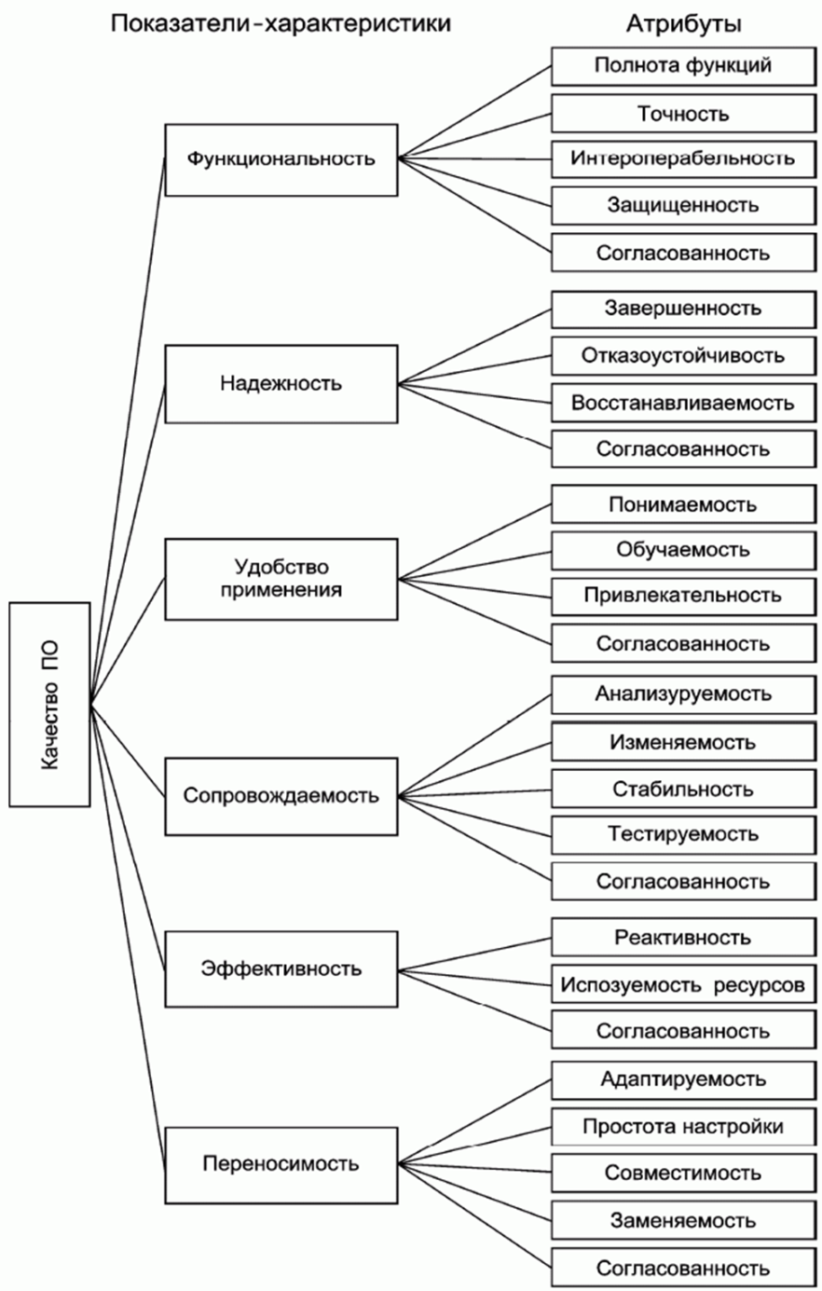
Показатели качества
Качество ПО

Slide 34
Функциональность
Совокупность свойств, определяющих способность ПО выполнять перечень функций в заданной среде и в соответствии с требованиями к обработке и общесистемным средствам. Под функцией понимается некоторая упорядоченная последовательность действий для удовлетворения потребительских свойств.
К атрибутам функциональности относятся:
  функциональная полнота - свойство компонента, которое показывает степень достаточности основных функций для решения задач в соответствии с назначением ПО;
  правильность (точность) - атрибут, который показывает степень достижения правильных результатов;
  интероперабельность - атрибут, который показывает возможность взаимодействовать на ПО специальными системами и средами (ОС, сеть);
  защищенность - атрибут, который показывает на способность ПО предотвращать несанкционированный доступ (случайный или умышленный) к программам и данным.
Качество ПО

Slide 35
Надежность
Совокупность атрибутов, которые определяют способность ПО преобразовывать исходные данные в результаты при условиях, зависящих от периода времени жизни (износ и его старение не учитываются). Снижение надежности ПО происходит из-за ошибок в требованиях, проектировании и выполнении. Отказы и ошибки в программах появляются на заданном промежутке времени.
К атрибутам надежности ПО относятся:
  безотказность - атрибут, который определяет способность ПО функционировать без отказов (как программы, так и оборудования);
  устойчивость к ошибкам - атрибут, который показывает на способность ПО выполнять функции при аномальных условиях (сбой аппаратуры, ошибки в данных и интерфейсах, нарушение в действиях оператора и др.);
  восстанавливаемость - атрибут, который показывает на способность программы к перезапуску для повторного выполнения и восстановления данных после отказов.
Качество ПО

Slide 36
Удобство применения
Характеризуется множеством атрибутов, которые показывают на необходимые и пригодные условия использования (диалоговое или не диалоговое) ПО заданным кругом пользователей для получения соответствующих результатов. В стандарте ISO удобство применения определено как специфическое множество атрибутов программного продукта, характеризующих его эргономичность.
К атрибутам удобства применения относятся:
  понимаемость - атрибут, который определяет усилия, затрачиваемые на распознавание логических концепций и условий применения ПО;
  изучаемость (легкость изучения) - атрибут, который определяет усилия пользователей на определение применимости ПО путем использования операционного контроля, диагностики, а также процедур, правил и документации;
  оперативность - атрибут, который показывает на реакцию системы при выполнении операций и операционного контроля;
  согласованность - атрибут, который показывает соответствие разработки требованиям стандартов, соглашений, правил, законов и предписаний.
Качество ПО

Slide 37
Эффективность
  Множество атрибутов, которые определяют взаимосвязь уровней выполнения ПО, использования ресурсов (средства, аппаратура, материалы - бумага для печатающего устройства и др.) и услуг, выполняемых штатным обслуживающим персоналом и др.
  К атрибутам эффективности ПО относятся:
  реактивность - атрибут, который показывает время отклика, обработки и выполнения функций;
  эффективность ресурсов - атрибут, показывающий количество и продолжительность используемых ресурсов при выполнении функций ПО;
  согласованность - атрибут, который показывает соответствие данного атрибута с заданными стандартами, правилами и предписаниями.
Качество ПО

Slide 38
Сопровождаемость
Множество свойств, которые показывают на усилия, которые надо затратить на проведение модификаций, включающих корректировку, усовершенствование и адаптацию ПО при изменении среды, требований или функциональных спецификаций.
Cопровождаемость включает атрибуты:
  анализируемость - атрибут, определяющий необходимые усилия для диагностики отказов или идентификации частей, которые будут модифицироваться;изменяемость - атрибут, который определяет удаление ошибок в ПО или внесение изменений для их устранения, а также введение новых возможностей в ПО или в среду функционирования;
  стабильность - атрибут, указывающий на постоянство структуры и риск ее модификации;
  тестируемость - атрибут, показывающий на усилия при проведении валидации и верификации с целью обнаружения несоответствий требованиям, а также на необходимость проведения модификации ПО и сертификации;
  согласованность - атрибут, который показывает соответствие данного атрибута соглашениям, правилам и предписаниям стандарта.
Качество ПО

Slide 39
Сопровождаемость
  Переносимость - множество показателей, указывающих на способность ПО адаптироваться к работе в новых условиях среды выполнения. Среда может быть организационной, аппаратной и программной. Поэтому перенос ПО в новую среду выполнения может быть связан с совокупностью действий, направленных на обеспечение его функционирования в среде, отличной от той среды, в которой оно создавалось с учетом новых программных, организационных и технических возможностей.
  Переносимость включает атрибуты:
  адаптивность - атрибут, определяющий усилия, затрачиваемые на адаптацию к различным средам;
  настраиваемость (простота инсталляции) - атрибут, который определяет необходимые усилия для запуска данного ПО в специальной среде;
  сосуществование - атрибут, который определяет возможность использования специального ПО в среде действующей системы;
  заменяемость - атрибут, который обеспечивают возможность интероперабельности при совместной работе с другими программами с необходимой инсталляцией или адаптацией ПО;
Качество ПО

Slide 40
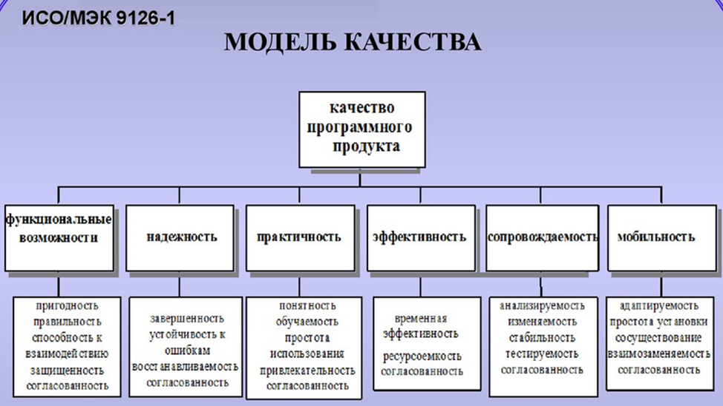
Метрики качества ПО

Slide 41
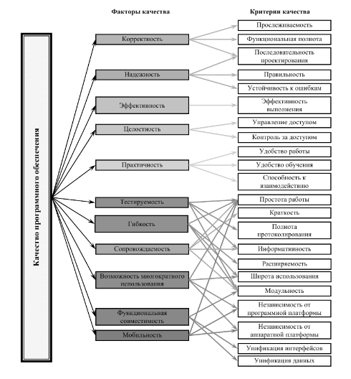
Модель МакКола
Метрики качества ПО

